Slide 1
«Все профессии важны, все профессии нужны!»

Slide 2
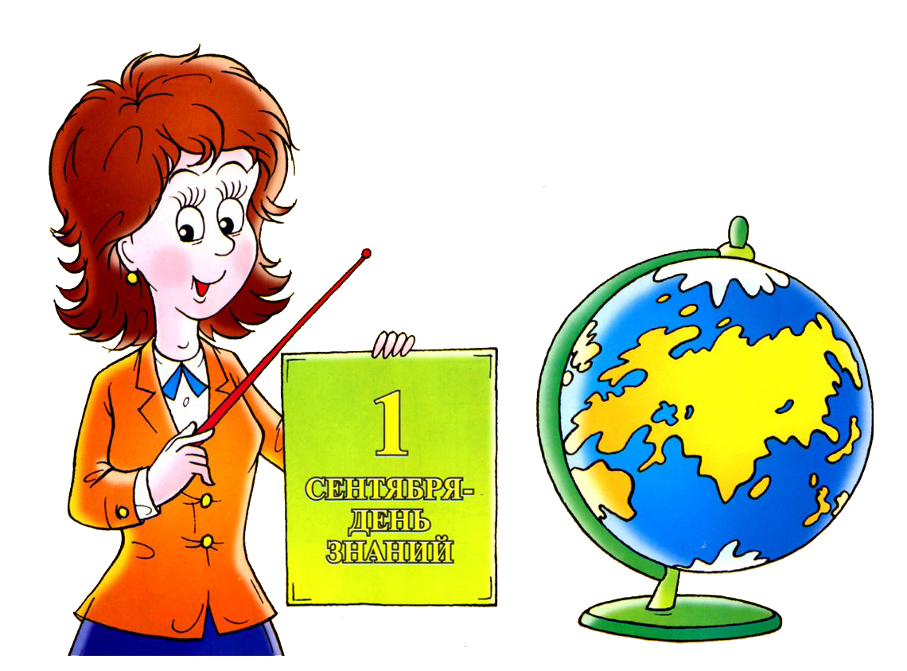
Учитель
Быть учителем – призванье. Нужно так детей любить, Чтобы душу и старанье Без остатка им дарить. Быть примером подражанья, Интересно объяснять, Чтоб имели все желанье На уроках отвечать.

Slide 3
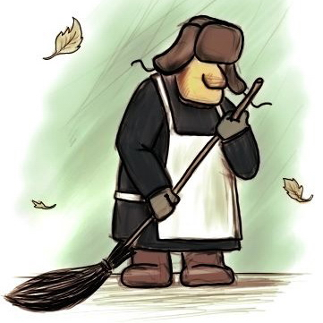
Дворник
Дворник до рассвета встал, На рассвете подметал, И когда проснулся дом, Было чисто всё кругом!

Slide 4
Точно в срок построит он: Небоскрёб и стадион. Детский садик и больницу, Магазинов вереницу. Даже дом, скажу вам я, Где живет моя семья, (и другие жители) Строили – строители!
Строитель

Slide 5
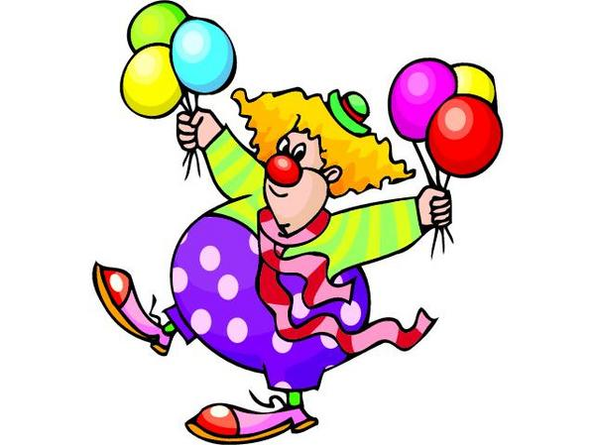
Я клоун!
Я к зрителям буду спешить.
Я клоун!
Я зрителей буду смешить.
Пускай у вас слёзы
От хохота льются!
Я очень люблю,
когда люди смеются.
Клоун

Slide 6
Врач
Белый халат, изучающий взгляд: – Жалобы есть? Подходите подряд!

Slide 7
Продавец
Целый день он слышит: «Дайте, Заверните и продайте!» И хоть очень устаёт, Но даёт и продаёт!

Slide 8
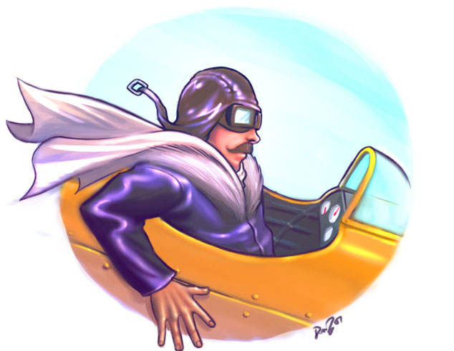
Лётчик
Лётчик знает своё дело, В небе водит самолёт. Над землёй летит он смело, Совершая перелёт.

Slide 9
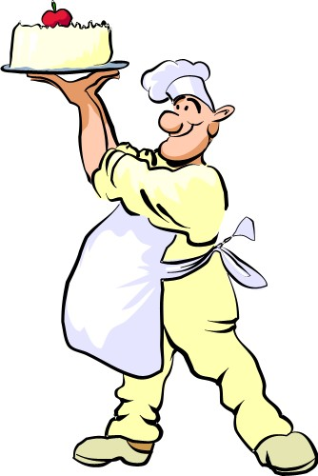
Повар
Жарит, парит и печёт – Вот пирог, вот каша… И за то ему почёт, Благодарность наша!

Slide 10
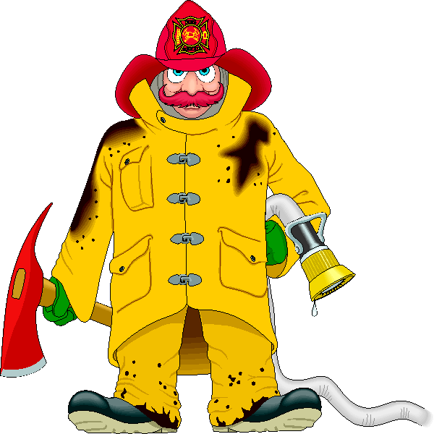
Пожарный
В огне и дыму Он идёт среди жара, Спасая людей И дома от пожара!

Slide 11
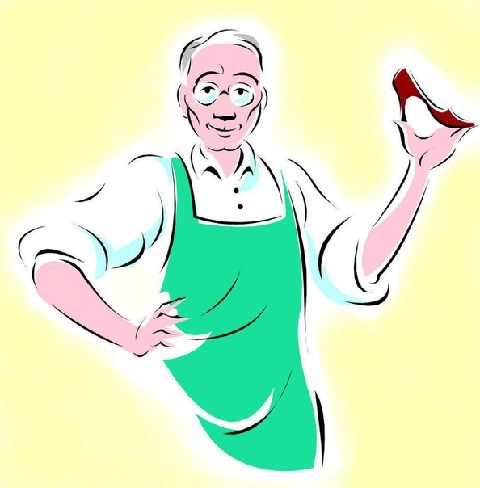
Сапожник
Мастер, мастер,
Помоги –
Прохудились
Сапоги.
Забивай покрепче
Гвозди –
Мы пойдём сегодня
В гости!

Slide 12
Стюардесса
Нахожусь всегда в полёте
В белоснежном самолёте.
Пассажирам помогаю,
Прессу, кофе предлагаю.
Я воздушная принцесса
И зовусь я стюардесса.

Slide 13
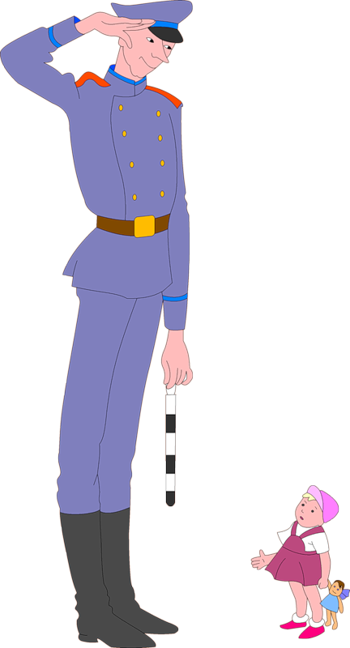
Полицейский
Если вы в беду попали, Телефон 02 набрали. К вам полиция придёт, Всем поможет, всех спасёт.

Slide 14
У каждого дела Запах особый: В булочной пахнет Тестом и сдобой. Мимо столярной Идешь мастерской – Стружкою пахнет И свежей доской. Пахнет маляр Скипидаром и краской. Пахнет стекольщик Оконной замазкой. Куртка шофера Пахнет бензином. Блуза рабочего – Маслом машинным.
Пахнет кондитер Орехом мускатным. Доктор в халате – Лекарством приятным. Рыхлой землею, Полем и лугом Пахнет крестьянин, Идущий за плугом. Рыбой и морем Пахнет рыбак. Только безделье Не пахнет никак.
Сколько ни душится Лодырь богатый, Очень неважно Он пахнет, ребята!
( Джанни Родари.)

